Slide 1
Die Veränderung des Lagerbestandes
Darstellung durch das Sägezahndiagramm

Slide 2
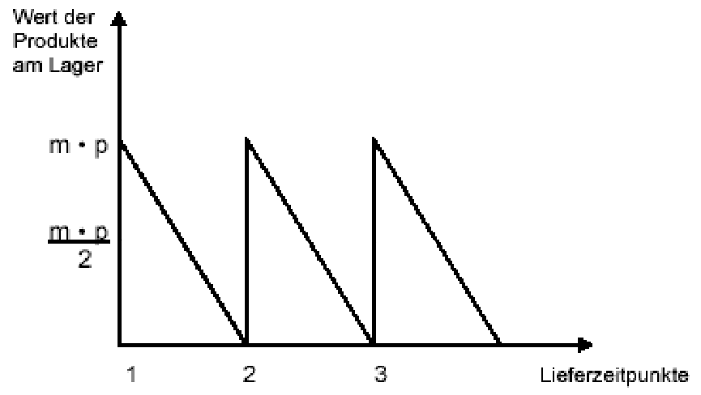
Lagerbestand - vereinfachte Annahmen
Lager-bestand
Bestell-
menge
Lieferzeitpunkte

Slide 3
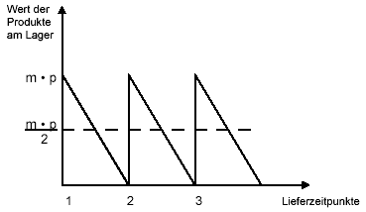
Lagerbestand - vereinfachte Annahmen
Lager-bestand
Bestell-
menge
Mittelwert
Lieferzeitpunkte

Slide 4
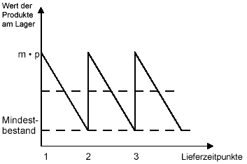
Lagerbestand - mit Eiserner Reserve
Lager-bestand
Eiserne
Reserve
Lieferzeitpunkte

Slide 5
Lagerbestand - mit Eiserner Reserve
Lager-bestand
Mittelwert
Eiserne
Reserve
Lieferzeitpunkte

Slide 6
Lagerbestand - mit Eiserner Reserve
Lager-bestand
Bestell-
menge + Eiserne Reserve
Mittelwert
Eiserne
Reserve
Lieferzeitpunkte

Slide 7
Mindestbestand (eiserne Reserve) | Meldebestand | Höchstbestand
= durchschnittlicher Tagesverbrauch * Sicherheitszuschlag in Tagen | = durchschnittlicher Tagesverbrauch * Beschaffungszeit + Mindestbestand | = Mindestbestand + Optimale Bestellmenge

